Slide 1
CJ-Sécurité Privée
Dossier Projet

Slide 2
Sommaire
III - Présentation attendues 3
Charte graphique et charte éditoriale
Développement
Dépôt du nom de domaine et adresse mail
Référencement
Mises à jour
Statistique de connections
IV - Planning prévisionnel
V - Remerciements
I - Présentation personnel 3
II - Présentation de mon projet 4
Contexte 4
Les cibles 5
Concurrences
Objectif du site
Arborescence
Contenus
Fonctionnalités
Langues

Slide 3
I - Présentation personnel Qui suis-je?
Je m’appel Gaël POUGETOUT j’ai 27 ans. J’aime la boxe et le airsoft.
Bac techno STL PLPI
Gendarme Adjoint Volontaire
Policier municipal
Simplon
2011
2012-2017
2017-2018
2018-2019

Slide 4


II - Présentation de mon projet Contexte
Pour une société de sécurité il peut être parfois difficile de recruter des agents afin de pouvoir
accepter de nouveau contrat. Elle doit gagner en visibilité afin de se faire connaître.
J'ai rencontré le responsable d'une entreprise de sécurité qui travaille à l'échelle nationale avec
différent partenaire. Cette société se nomme CJ-Sécurité Privée.
Nous avons discuté ensemble et il m'a demandé de lui faire un site internet car il n'en avait pas alors
que ses principaux concurrents ont tous un site internet.
Je lui ai demandé quels étaient ses attentes d'un site. Il m'a alors exprimé son souhait d'accroitre
sa visibilité, d'augmenter le nombre d'agent de sécurité qui travaille dans son entreprise afin de
pouvoir accepter de nouveau contrat et permettre à ses clients de demander des devis en ligne.

Slide 5
II - Présentation de mon projet Les cibles
CJ-Sécurité Privée vise avant tout des professionnels de la sécurité qui permettrons à l’entreprise de grandir et d’évoluer.
Les profils principaux seraient des agents de sécurité expérimenter à la recherche de
mission à la hauteur de leur ambition; des anciens gendarme, policier et militaire
à la recherche d’une reconversion professionnel dans le secteur de la sécurité.
Les utilisateurs et visiteurs
Les profils secondaire seraient des chef d’entreprise, gérant de magasin, directeur
de magasin de luxe ou particulier voulant bénéficier d’une ou plusieurs prestations
proposé par la société CJ-Sécurité Privée.

Slide 6

II - Présentation de mon projet Les cibles
Rôle: Visiteur
Léa
Statut:
Age: 20 ans
Action: Rechercher un nouveau partenaire
Besoin: Elle voudrait trouver une société de sécurité capable de sécurisé tout les événement proposer par son entreprise.
Scénario: CJ-Sécurité Privée met à disposition ses tarifs ainsi que leur numéro de téléphone afin de pouvoir prendre contacte.

Slide 7

II - Présentation de mon projet Les cibles
Rôle: Utilisateur
Boris
Statut: Agent de sécurité cynophile
Age: 30 ans
Action: Rechercher un emploi
Besoin: Il voudrait trouver une meilleur opportunité.
Scénario: CJ-Sécurité Privée l’aidera dans sa recherche en mettant à sa disposition un formulaire de candidature.

Slide 8

II - Présentation de mon projet Les cibles
Rôle: Utilisateur
Mathieu
Statut: PDG
Age: 41 ans
Action: Etablir un devis
Besoin: Il souhaiterais bénéficier d’une protection rapproché après avoir subis une menace de mort.
Scénario: CJ-Sécurité Privée met à sa disposition
la possibilité d’établir un devis en ligne.

Slide 9

II - Présentation de mon projet Concurrences et positionnement
Charte graphique :
RMS utilise du bleu, du blanc et du noir.
Les plus:
RMS rassure le client, on peut faire des devis en ligne et il y a de jolies animations.
Les moins:
Aucune possibilité de recrutement, redondance entre services et nos métier ex : vigile magasin.

Slide 10
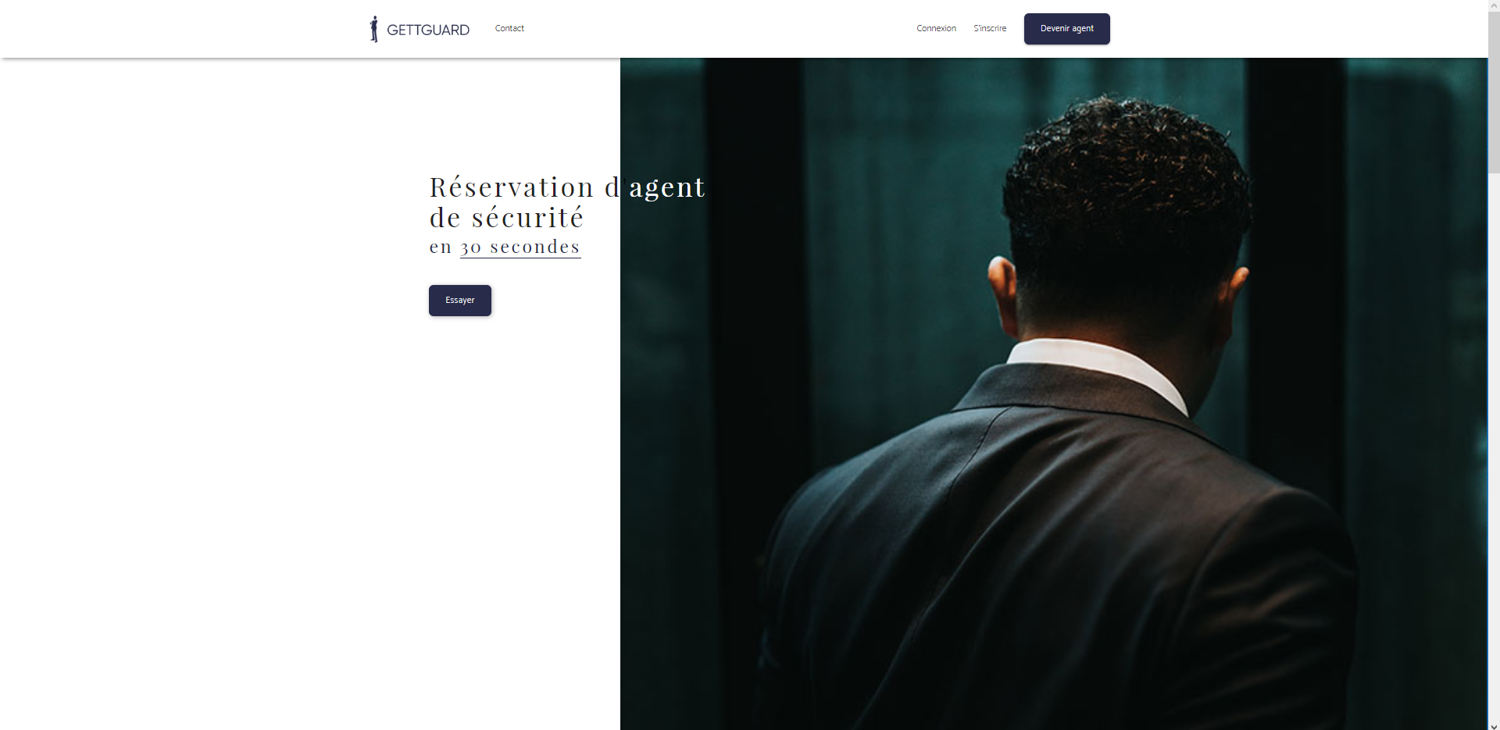
II - Présentation de mon projet Concurrences et positionnement
Charte graphique :
GUETTGUARD utilise du bleu foncé, blanc et noir.
Les plus:
visibilité sur les prix/domaine de compétence, possibilité de recrutement en ligne, recommandation dans le footer donc visible sur toutes les pages. Header devenir agent, devenir client devenir partenaire.
Les moins:
Le footer est mal réparti.

Slide 11
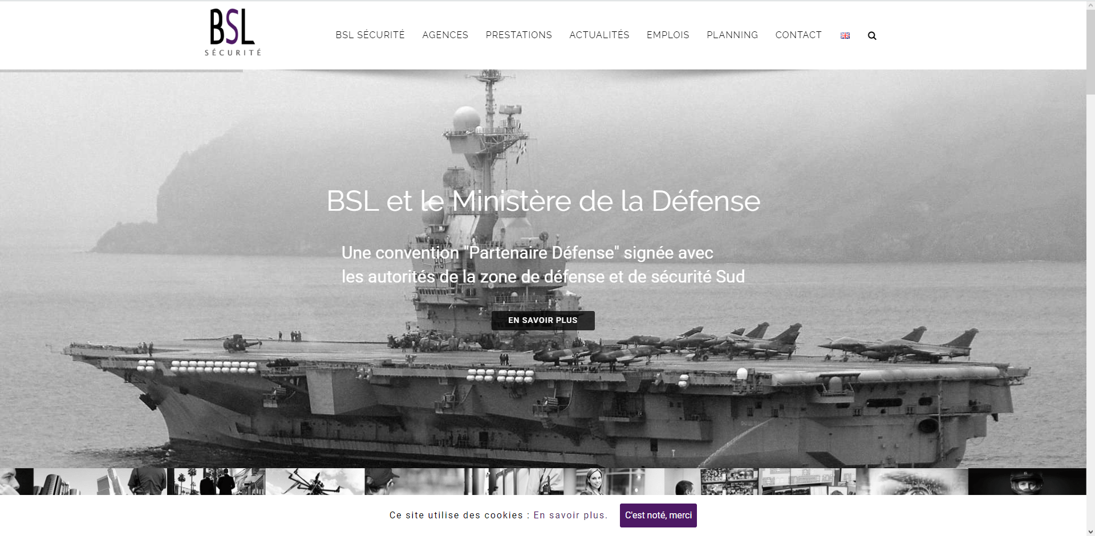
II - Présentation de mon projet Concurrences et positionnement
Charte graphique :
BSL utilise du blanc, noir et du violet.
Les plus:
Traduction en anglais possible. Première page : partenaire, activité. Possibilité de consulter son planning en ligne et en temps réel.
Les moins:
Les mots sont mal choisi pour parler des métiers. Le footer est surchargé d’information.

Slide 12



II - Présentation de mon projet Objectif du site
Permettre à CJ-Sécurité Privée de recruter plus d’agents de sécurité.
Accroitre la visibilité de l’entreprise à l’échelle nationale.
Permettre à ses clients de contracter des devis en lignes.

Slide 13
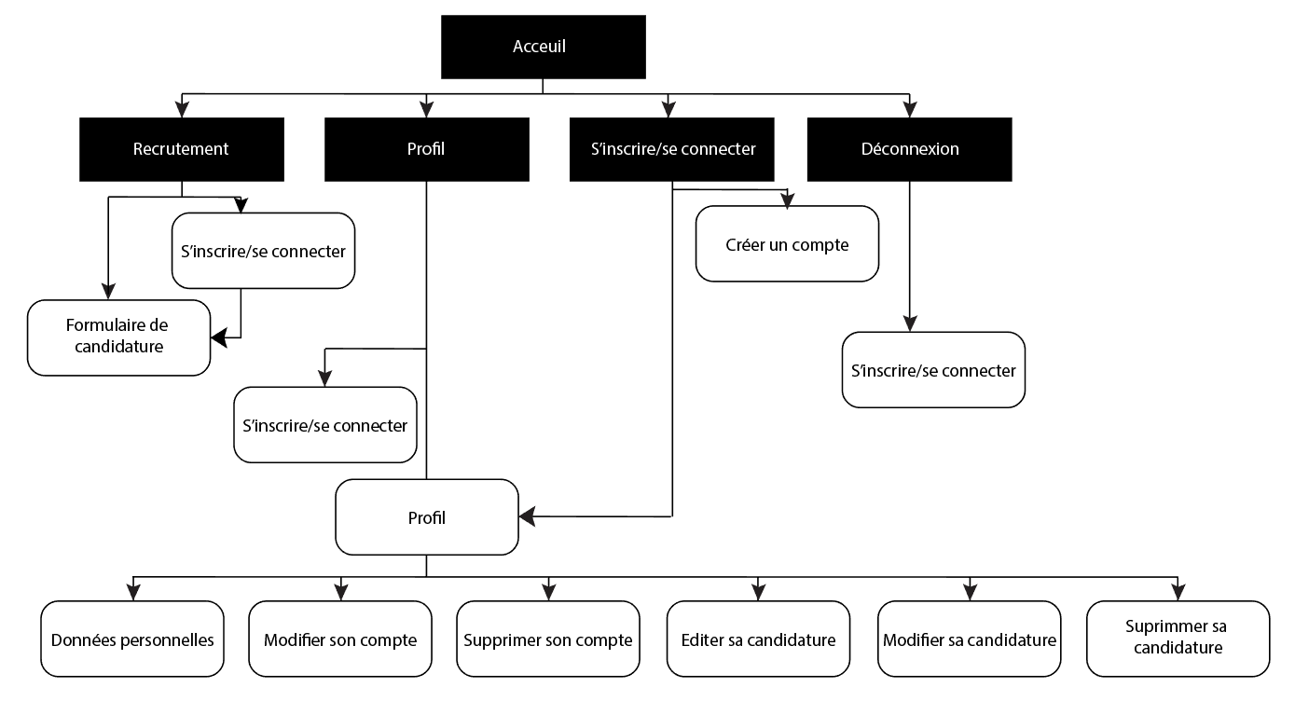
II - Présentation de mon projet Arborescence

Slide 14
II - Présentation de mon projet Fonctionnalités
Création de compte utilisateur
Espace utilisateur accessible par mot de passe
Edition de son profil
Modification de son profil
Suppression de son profil
Postuler
Editer sa candidature
Modifier sa candidature
Supprimer sa candidature

Slide 15
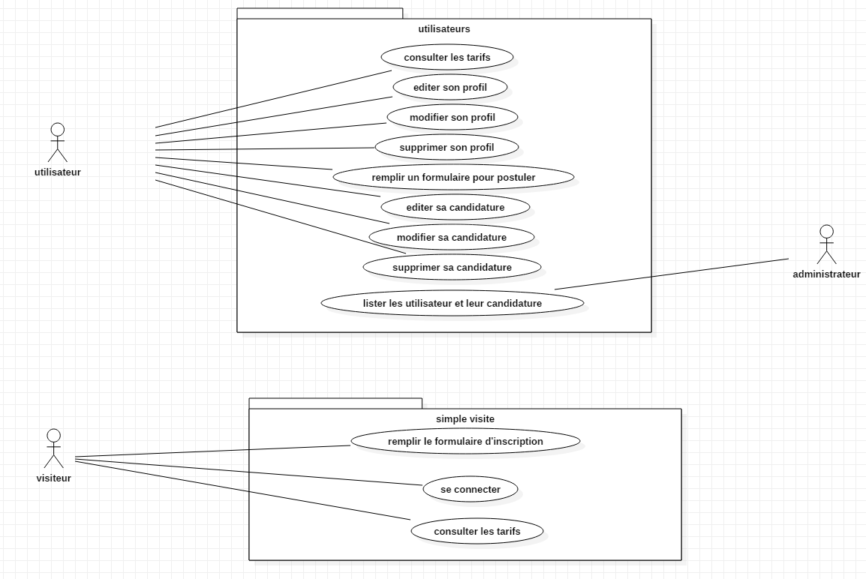
II - Présentation de mon projet Fonctionnalités
Use Case

Slide 16
III – Prestations attendues Charte graphique et charte éditoriale
Sécurité Protection Médiation Agent
Armes Sûreté Equipe
Communication Surveillance Prevention Confiance
Service Prestation Client
Discrétion
Brainstorming :

Slide 17

III – Prestations attendues Charte graphique et charte éditoriale
Echelle d’Osgood :
Sécurité
Confiance
Service
Protection
Surveillance
Discrétion

Slide 18

III – Prestations attendues Charte graphique et charte éditoriale
MoodBoard:
Le ton est donné par une
Sélection de mot clés:
Confiance
Sécurité
Protection
Discrétion
Surveillance

Slide 19
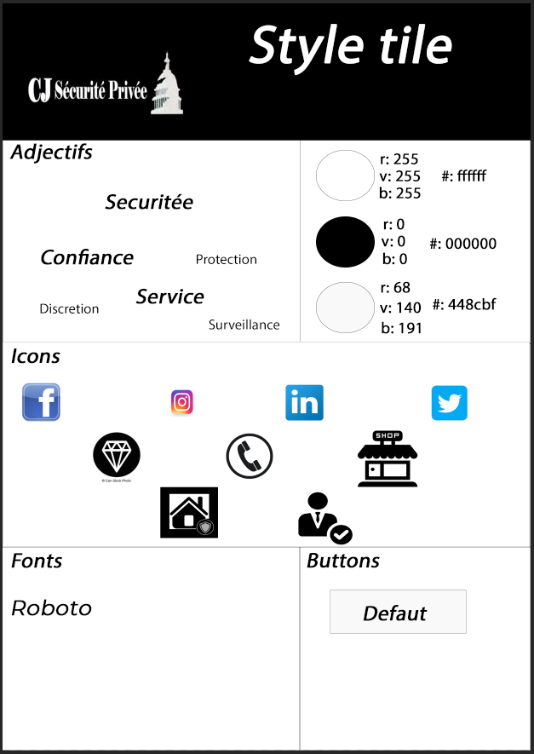
III – Prestations attendues Charte graphique et charte éditoriale
Style tile

Slide 20
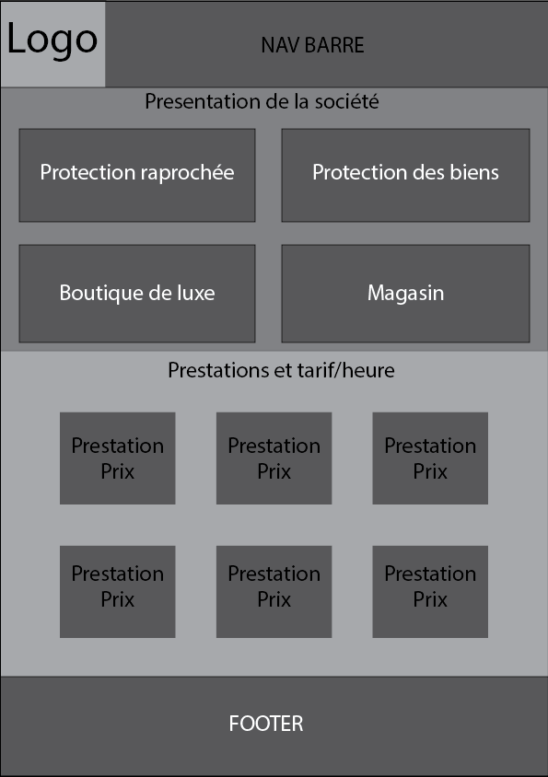
III – Prestations attendues Maquettage
Zoning

Slide 21
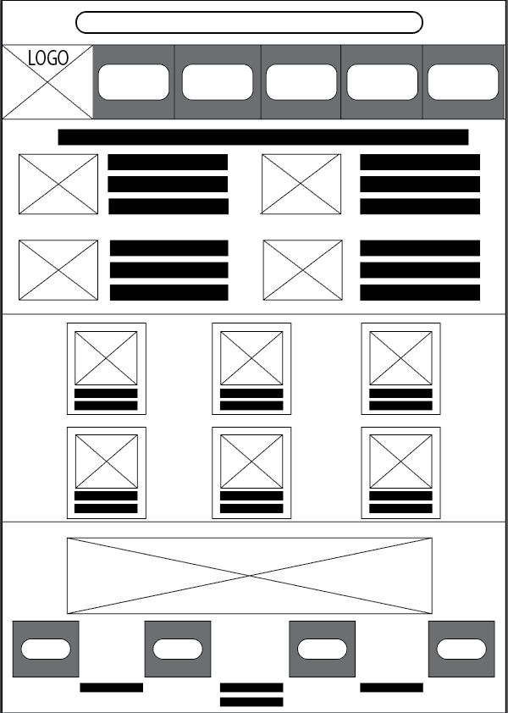
III – Prestations attendues Maquettage
Wireframe

Slide 22
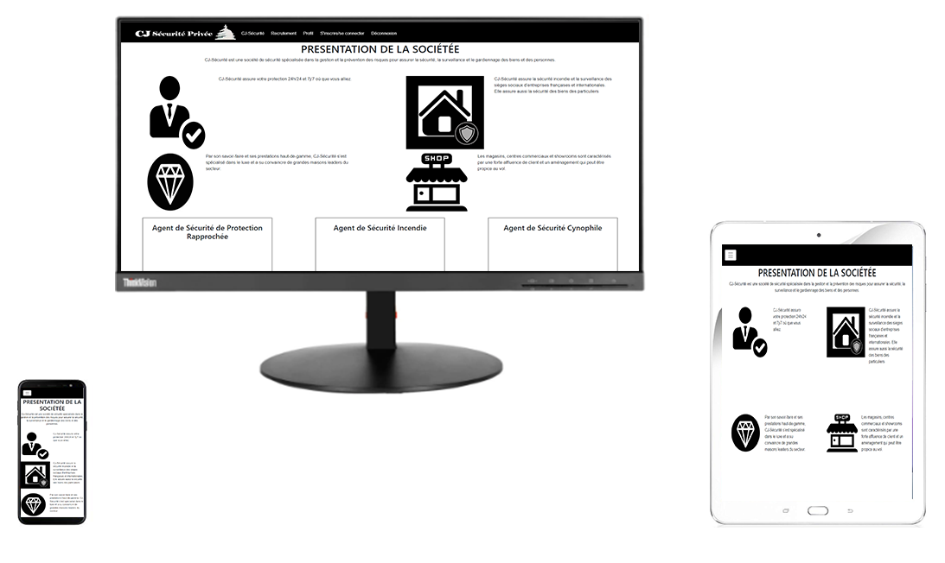
III – Prestations attendues Maquettage
Mock-up

Slide 23








III – Prestations attendues Développement
Technologie
Issue de la formation de développement full stack JavaScript/Java, ils deviennent tout deux les langages principaux utilisé pour cette
Plateforme.
Le framework Vue.js est utilisé pour sa souplesse de création front-end, pour permettre la conception modulaire de CJ-Sécurité Privée
, et sa possibilité de créer des interfaces rapidement.
Pour le back-end, Springboot permet de créer un serveur simple d’utilisation et optimale pour la communication entre client/serveur
et base de donnée/serveur.
Le système de gestion de base de donnée relationnelle est MySQL car c’est le seul que j’ai vu pendant ma formation et j’ai donc plus
de facilité avec.
Le format Json est utilisé pour le transfert de données car il est léger, pris en charge par de nombreux langages et permet de stocker
des données de différents types.
Pour sécuriser mon application j’ai choisis SpringSecurity et le Jason Web Token car se sont les outils que je maitrise le mieux afin
de sécurisé une application.

Slide 24
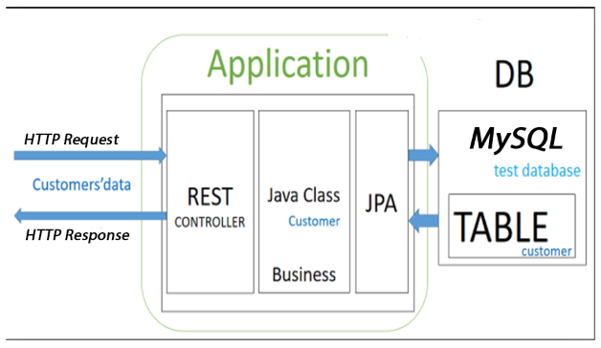
III – Prestations attendues Développement
Architecture
J’utilise le design pattern MVC (Model View Controller).
Une HTTP Request est envoyée du front-end à mon back-end, elle passe la chaîne de filtre configurer avec SpringSecurity, la requête arrive à mon REST (Representational State Transfer) Controller. Mon Controller interagi avec ma couche service. Mon service interagi avec mon repository (JPA). Mon repository interagie avec ma base de donnée. Une fois ma base de donnée modifié mon Controller retourne une HTTP Response.

Slide 25
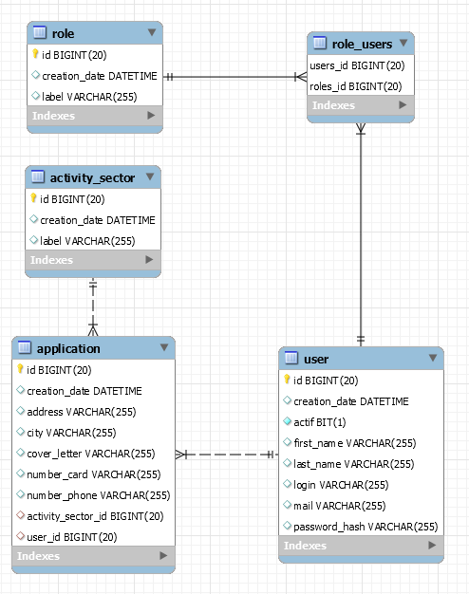
III – Prestations attendues Développement
Base de donnée
4 entités avec 1 table de relation

Slide 26
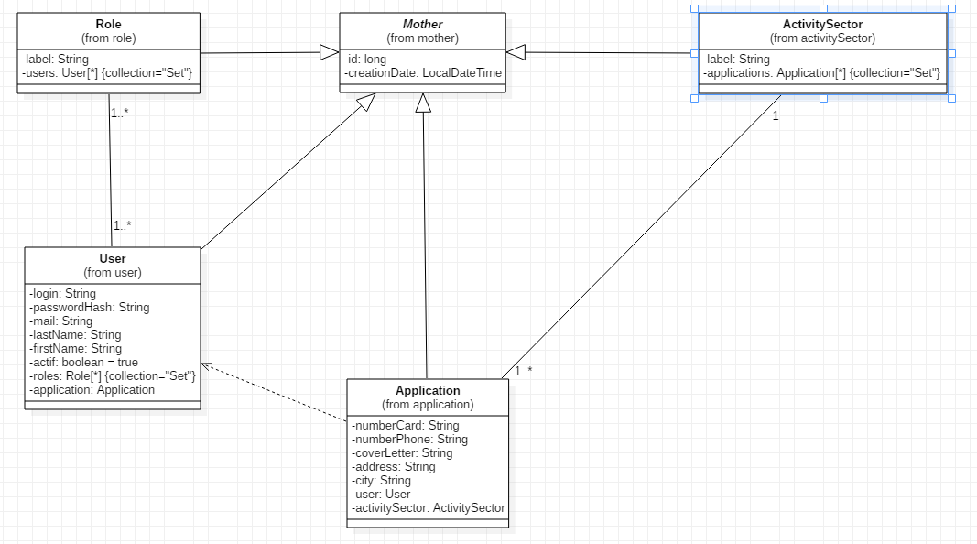

III – Prestations attendues Développement
Diagramme UML
5 classes et 7 liaisons
Symbolise l’héritage, tout mes objets
héritent de la classe « Mother » ce qui leur permet d’avoir le champ « id » et « creationDate ».
Symbolise la dépendance, si mon
Objet « User » est détruit alors l’objet « Application » qui lui est associé est détruit aussi.

Slide 27
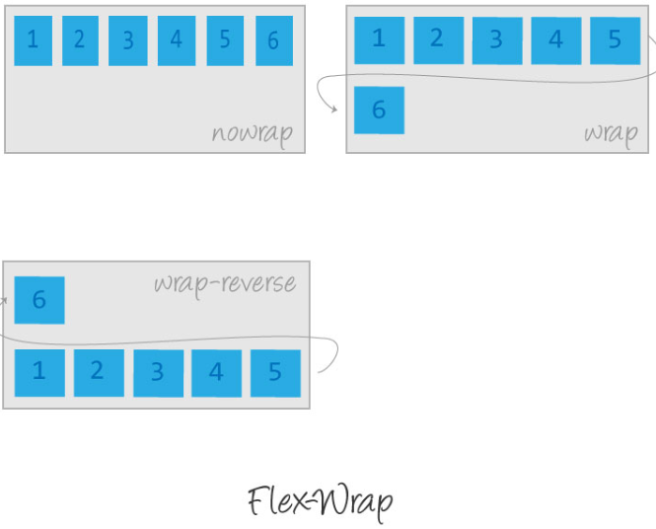
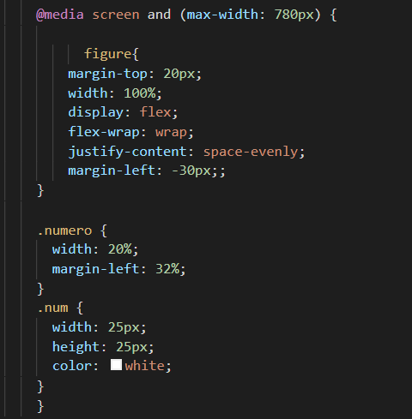
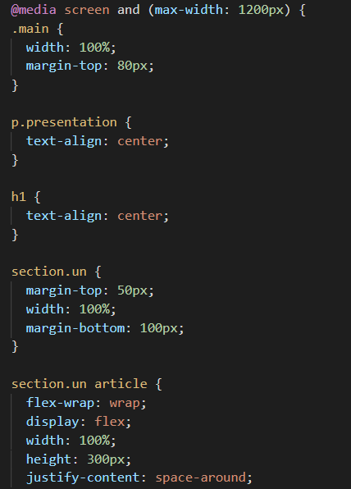
III – Prestations attendues Développement
Application Responsive
A
B
J’ai utilisé des media queries et Flexbox afin que le contenue
de mon site soit compatible avec tout les support numérique (écran d’ordinateur, tablette numérique, smartphone).
Les media queries permettent de changer mon code CSS (
Cascading Style Sheets) en fonction de la largeur du support
numérique. Pour une largeur maximum de 780 pixels c’est le
CSS contenu dans media querie « A » qui est appliqué.
Pour une largeur entre 780 et 1200 c’est le CSS du media query « B » qui est appliqué.
Flexbox me permet de rapidement et simplement disposer mes éléments où je souhaite en précisant la largeur de leur conteneur. Il permet à mes éléments d’adapté leur positionnement en fonction de la largeur du support numérique.

Slide 28
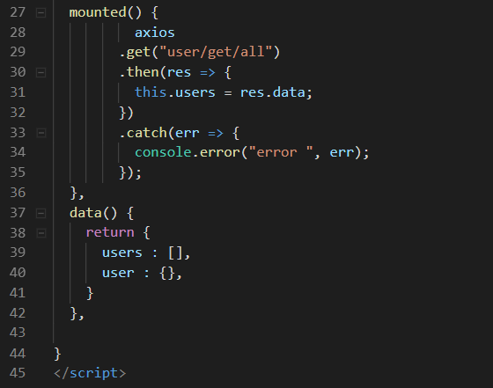
III – Prestations attendues Développement
Web dynamique
La fonction « mounted » me permet d’ exécuter l’instruction
entre {} seulement une fois le composant crée et chargé par le
navigateur. Cette instruction interroge le RestController de mon
back-end qui répond à l’URL (« /user »). La méthode associé à
l’ URL « get/all » me permet de récupérer tout les utilisateur
stocké dans ma base de donnée ainsi que les candidatures qui
leurs sont associées puis j’incrémente mon tableau « users » des
objets que je viens de récupérer.

Slide 29
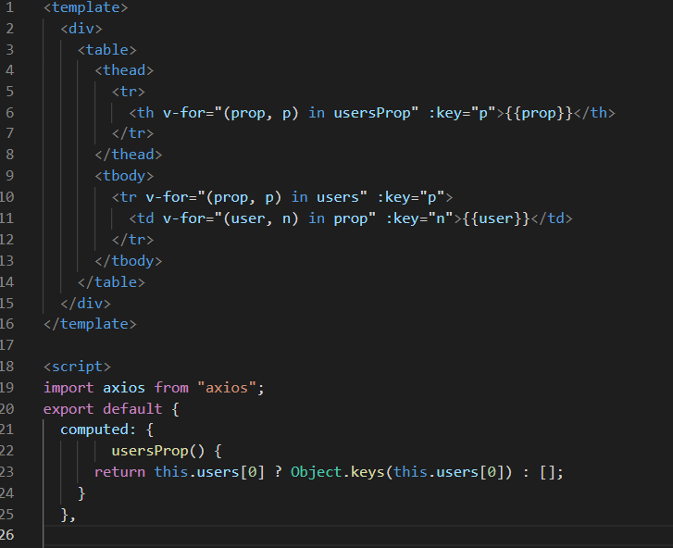
III – Prestations attendues Développement
Web dynamique
Je crée un tableau en HTML; dans ma balise « th » je fais une boucle for pour parcourir l’objet retourner par la fonction « usersProp » afin d’avoir une colonne par variable de cet objet en utilisant l’interpolation « {{ }} ».
Ma fonction « usersProp » est computed elle est donc effectuée une fois mon composant chargé et peut être utilisé par mon tableau seulement après avoir été exécutée.
J’utilise un opérateur ternaire afin de dire que si j’ai un objet contenu dans mon tableau « users » je retourne seulement les nom des variables de cet objet sans les valeur qui leurs sont associées grâce à la méthode « Object.keys » sinon je retourne un objet vide.
Dans mon tbody je fais une boucle for dans une boucle for; ma première boucle for me sert à parcourir tout les utilisateur contenu dans mon tableau users. La deuxième boucle for me permet d’afficher dans mon tableau toutes les valeurs des variables de l’objet « user ».

Slide 30
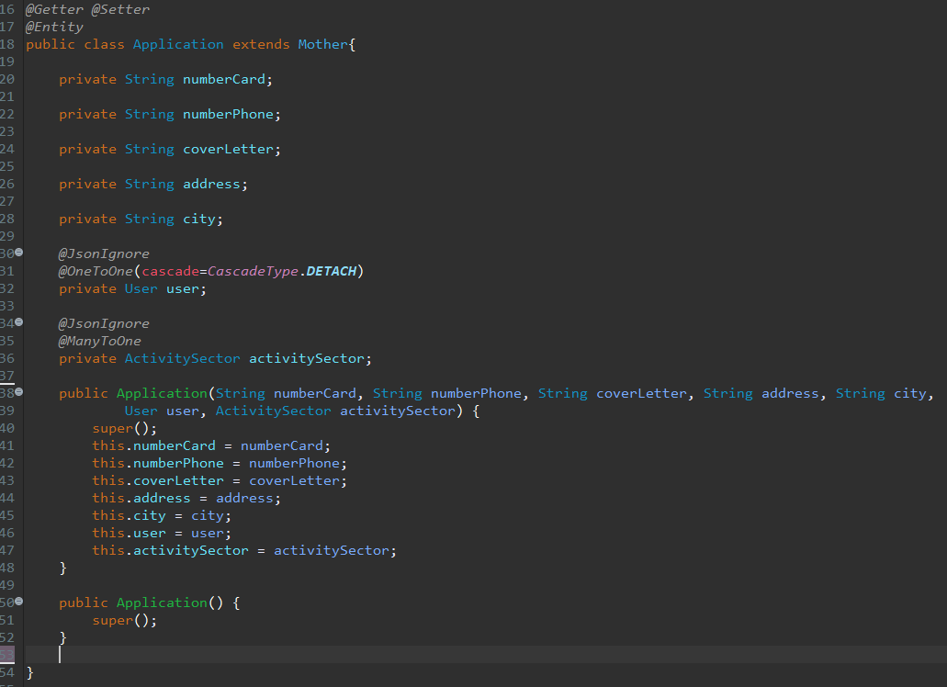
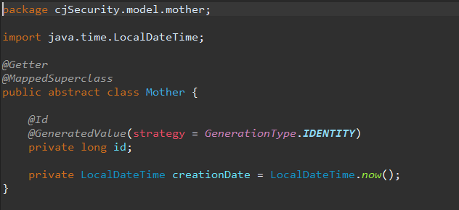
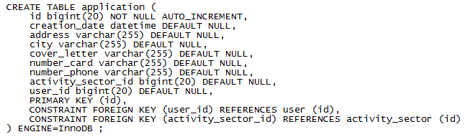
III – Prestations attendues Développement
Création de la base de donnée
Grâce à Hibernate un ORM (Object Relational Mapping) de JPA (Java Persistance API) (Application Programming Interface) en utilisant l’annotation « @Entity » je peux crée une table dans ma base de donnée correspondant à mon objet « Application ».
J’ai crée une classe abstraite « Mother » dont vont hériter toutes mes autres classes afin de partager le champ « id » et « creationDate ».
L’annotation « @MappedSuperclass » permet à Hibernate de récupérer le champ « id » et « creationDate » et de l’inséré dans la table de tout mes objets qui héritent de « Mother ».
Les annotations « @OneToOne » et « @ManyToMany » permettent de générer une clef étrangère et de relier ma table Application avec User en One To One et Application avec ActivitySector en Many To One.

Slide 31
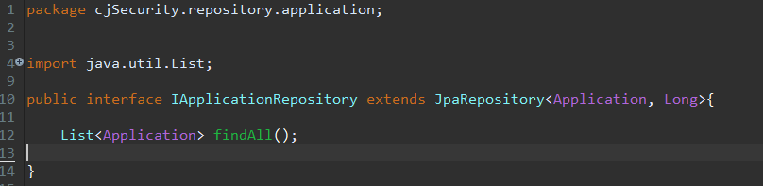
III – Prestations attendues Développement
Interaction avec la base de donnée
Pour interagir avec ma base de donnée j’utilise Hibernate. Je crée une interface qui hérite de JPARepository; je met en paramètre mon objet et l’id (Application, Long).
J’ai crée une méthode afin de pouvoir récupéré toutes les candidatures contenues dans ma base de donnée.
« List <Application> findAll(); » correspond à « select * from application; »

Slide 32
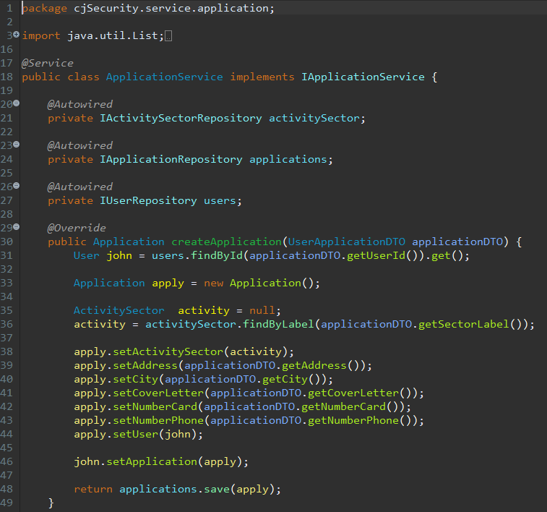
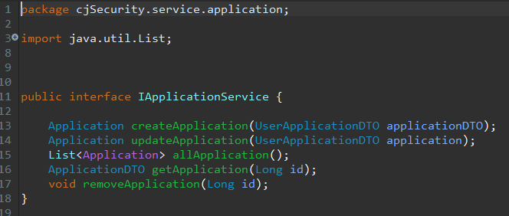
III – Prestations attendues Développement
Services
Je créer une interface puis j’instancie les méthodes que je vais utiliser dans mon Controller.
Je créer une classe qui implémente mon interface. J’annote cette classe @Service afin que hibernate puisse l’utiliser.
Dans cette classe grâce à l’annotation @Autowired je fais une injection de dépendance de mes repository
de mes objets ActivitySector, Application et User.
J’implémente ma méthode createApplication qui prend en argument un objet de type UserApplicationDTO.
J’instancie un utilisateur et lui attribue la valeur de l’utilisateur contenu dans ma base de donnée possédant l’id de l’utilisateur contenu dans mon objet UserApplicationDTO. Je fais la même chose avec l’objet ActivitySector.
J’instancie un objet apply de type Application; je lui attribue les champs de mon objet « application » qui est en paramétré de ma méthode.
Je sauvegarde l’application dans mon utilisateur afin des les liées.
Puis je sauvegarde mon objet dans ma base de donnée.

Slide 33
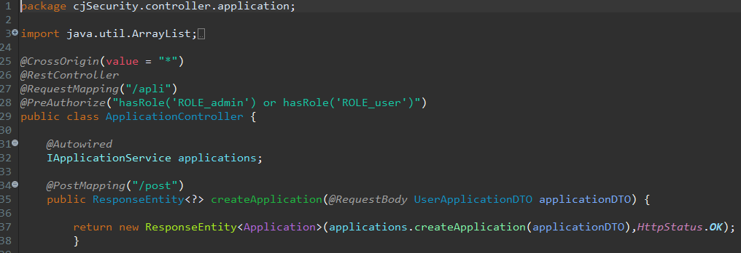
III – Prestations attendues Développement
RESTController
Je crée une classe que j’annote de @RestController afin qu'Hibernate sache que c’est un Controller de type REST. L’annotation @RequestMapping(« /apli ») permet à mon Controller de répondre à l’URL « /appli ». L’annotation @PreAuthorize permet de restreindre l’accès, seul un utilisateur avec le rôle « user » ou « admin » peut avoir accès aux méthodes de se Controller.
Je fais une injection de dépendance du service dont je vais avoir besoins.
L’annotation @PostMapping(« /post ») au dessus de ma méthode permet de faire matcher ma méthode avec l’URL « /post » et seulement pour une requête de type Post et Option. Je crée une méthode qui retourne un objet de type ResponseEntity afin de retourner mon objet et une réponse HTTP.

Slide 34
III – Prestations attendues Développement
Sécurité

Slide 35
III – Prestations attendues Remercîment
Je souhaite remercier Simplon.co de m’avoir permis d’accéder à cette formation.
Je tiens à remercier Monsieur Soufiane ROUASS pour toute l’aide qu’il m’a apporté.
Je remercie Stephane, Jérémy et Guillaume; de m’avoir appris tout ce que je sais aujourd’hui.
Je remercie aussi mes camarades de promotions qui m’ont énormément apporté.
Je vous remercie de votre attention.

